Slide 2
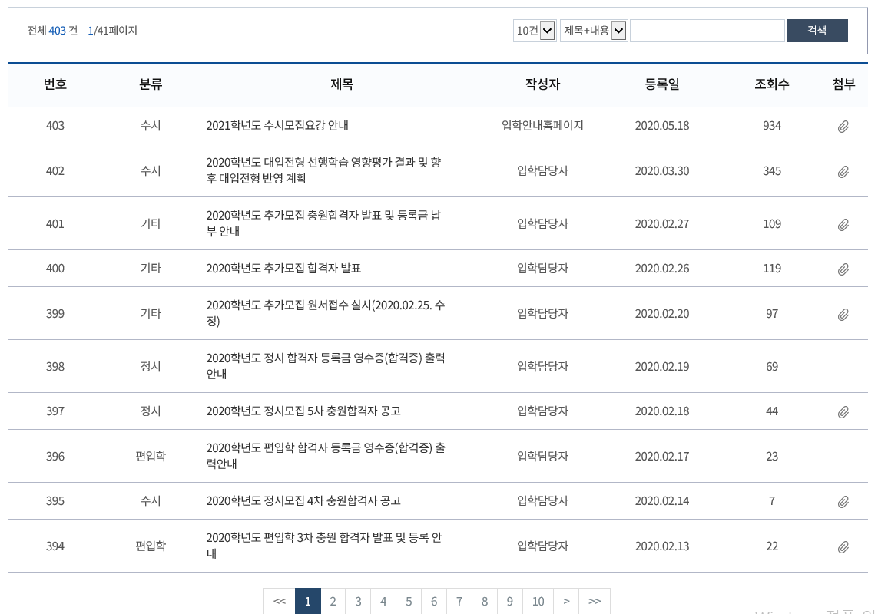

Slide 3
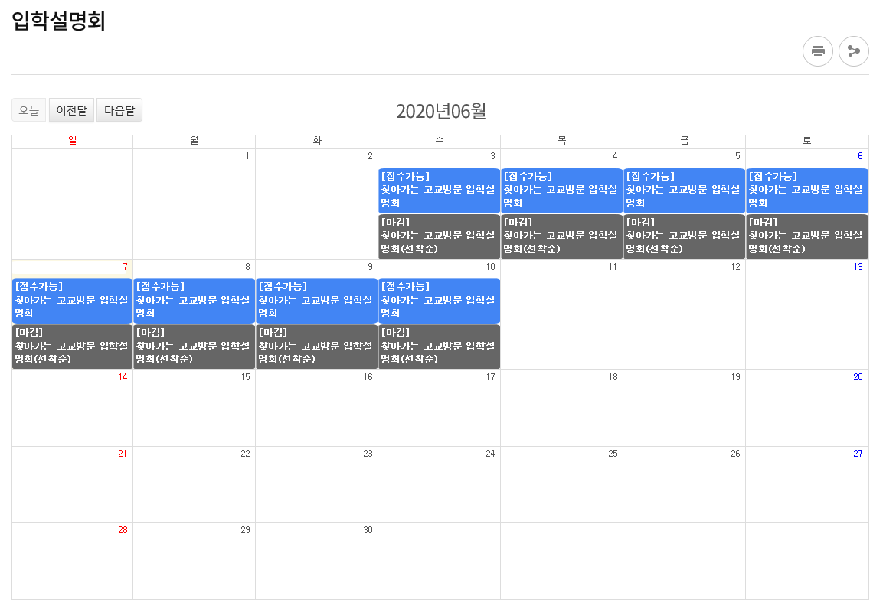
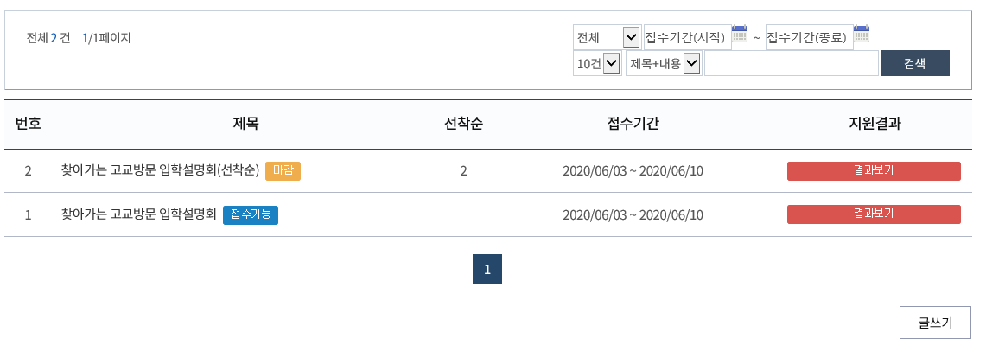
캘린더

Slide 4
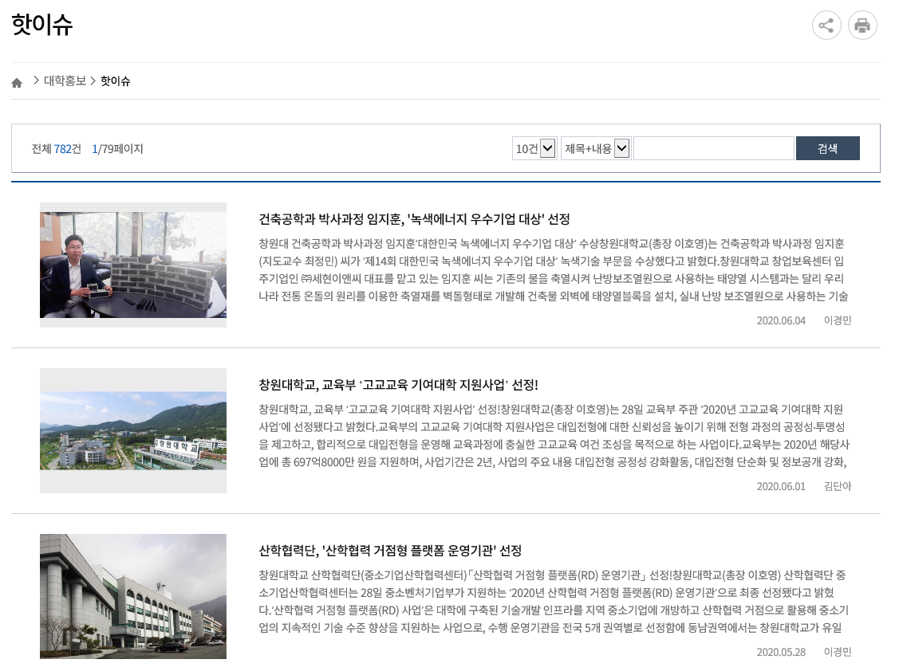
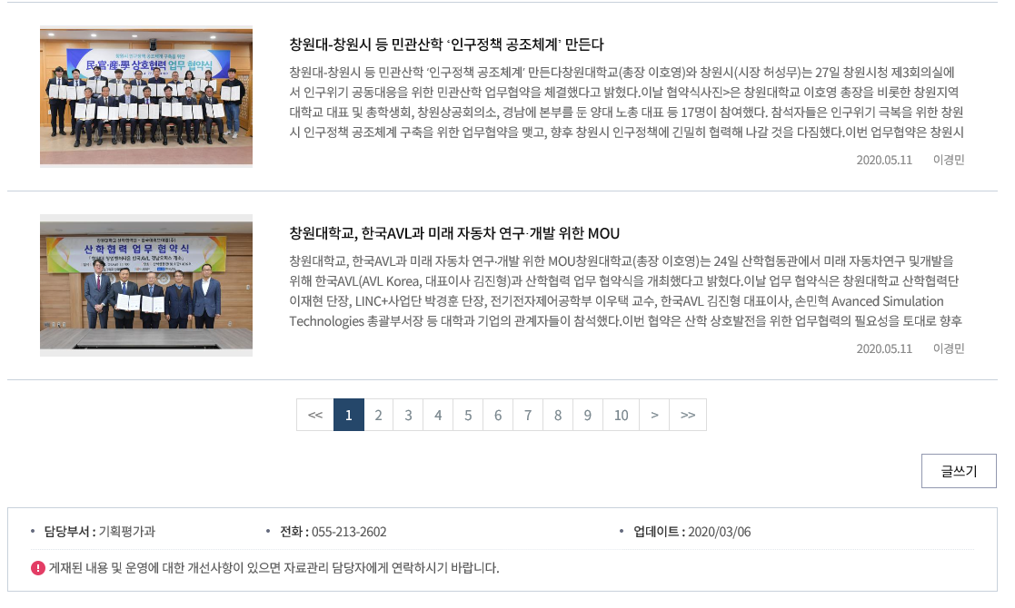

Slide 6
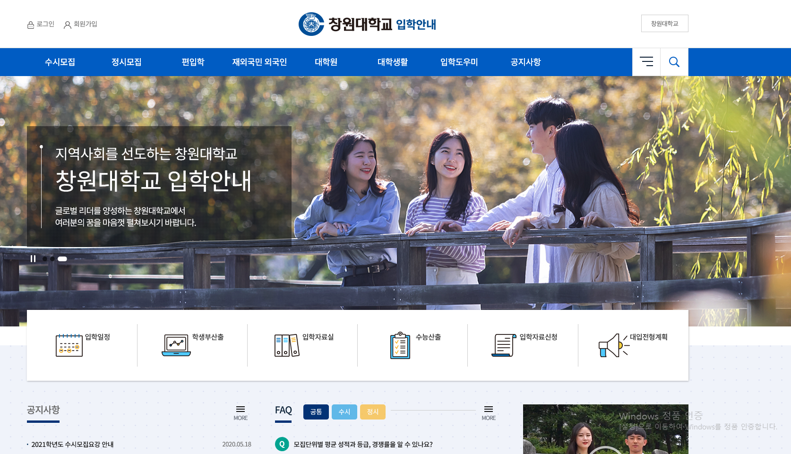

Slide 7
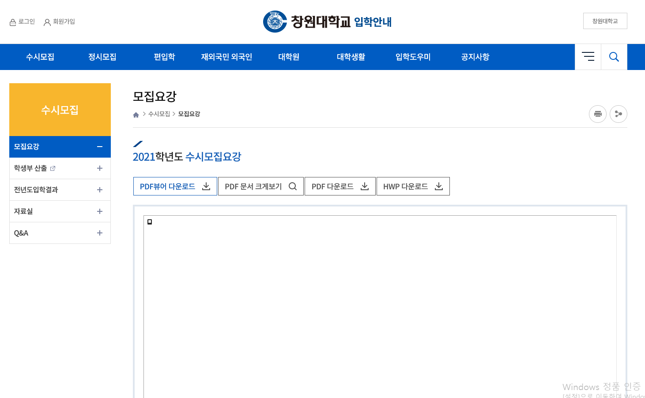

Slide 8




아이디
개인홈페이지
비밀번호
로그인
갤러리
갤러리
갤러리
방명록
회사명을 입력해주세요
웹 개발자
신 종 열
주소 : 울산 광역시 북구 박상진4로 56, 101동 306호
Mobile : 010 – 4900 - 2242
E-mail : jong_yeol@naver.com

Slide 9
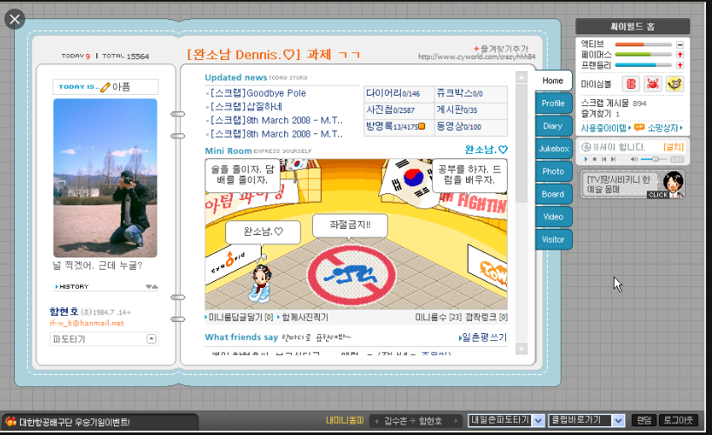

Slide 10
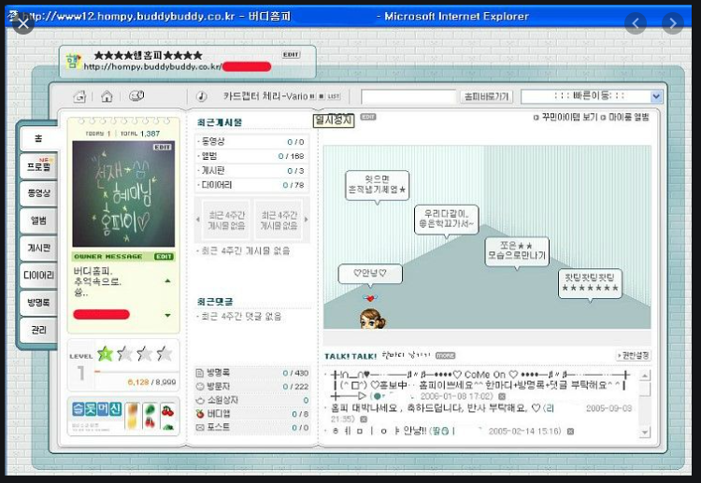

Slide 11
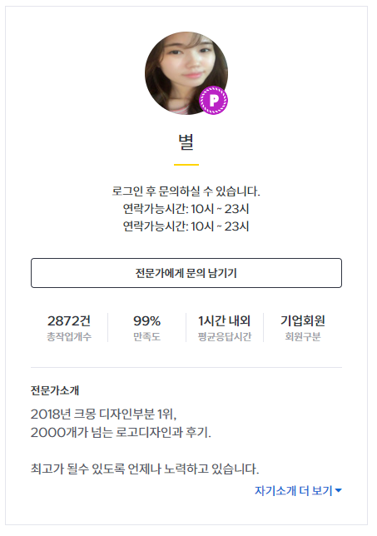

Slide 12


Slide 13


Slide 14


